Slide 1
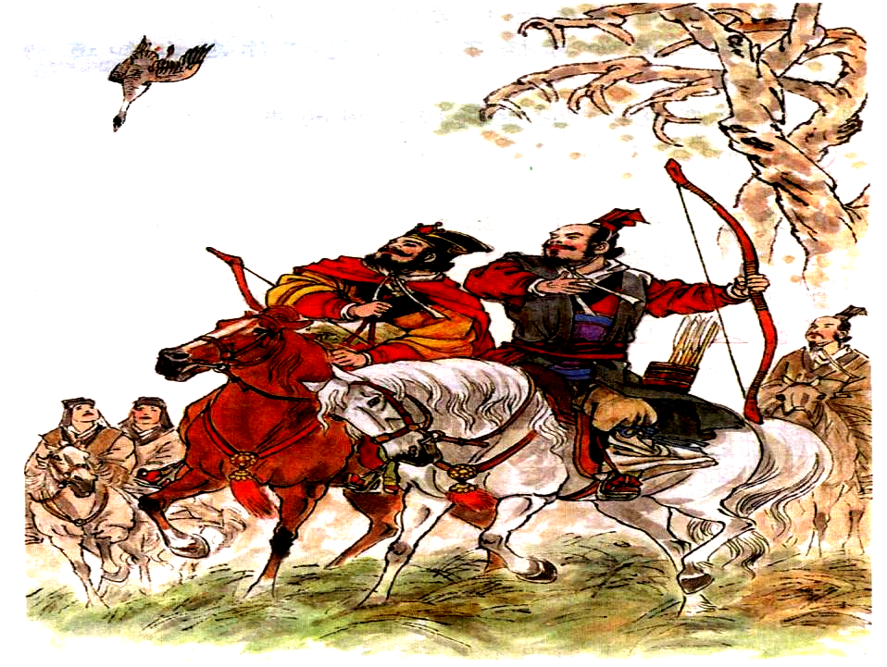


Slide 2
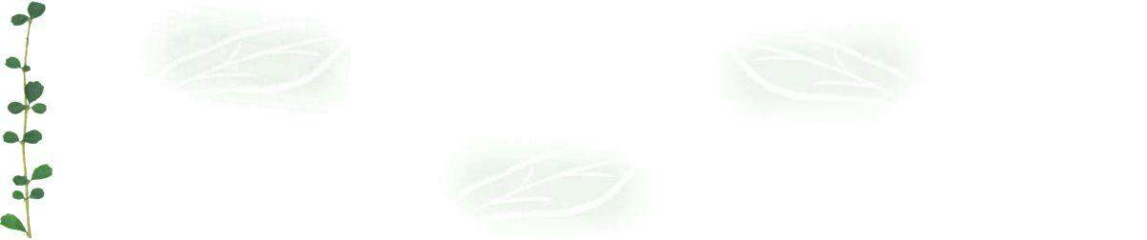
问题：
1. 什么是惊弓之鸟？.
（指的是那只害怕弓箭的大雁。）
2. 这个成语故事的主角是谁？你觉得他是个怎样的人？
（主角是更羸。）
3. 这个成语故事讲了一件什么事？
（讲的是魏国有名的射箭能手更羸不用箭就把那只大雁射下来了。）

Slide 3
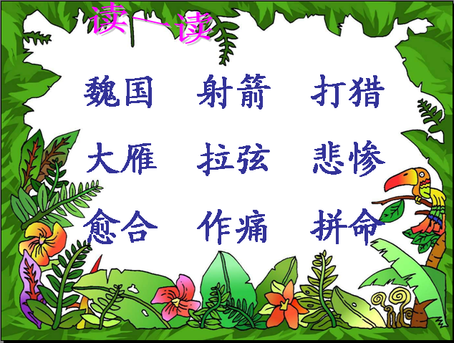

Slide 4

魏
魏国 姓魏
射
射箭 反射
箭
弦
弓箭 射箭
拉弦 琴弦
猎
雁
打猎 猎人
大雁 孤雁
悲
惨
悲惨 悲伤
惨痛 悲惨
愈
裂
愈合 痊愈
裂开 分裂

Slide 5

gēng léi
更羸是古时候魏国有名的射箭能手。
名的解释有：
1.名字。2.名义。
3.名声、名望。
4.量词。5.说出。
PPT模板：www.1ppt.com/moban/ PPT素材：www.1ppt.com/sucai/
PPT背景：www.1ppt.com/beijing/ PPT图表：www.1ppt.com/tubiao/
PPT下载：www.1ppt.com/xiazai/ PPT教程： www.1ppt.com/powerpoint/
资料下载：www.1ppt.com/ziliao/ 范文下载：www.1ppt.com/fanwen/
试卷下载：www.1ppt.com/shiti/ 教案下载：www.1ppt.com/jiaoan/
PPT论坛：www.1ppt.cn PPT课件：www.1ppt.com/kejian/
语文课件：www.1ppt.com/kejian/yuwen/ 数学课件：www.1ppt.com/kejian/shuxue/
英语课件：www.1ppt.com/kejian/yingyu/ 美术课件：www.1ppt.com/kejian/meishu/
科学课件：www.1ppt.com/kejian/kexue/ 物理课件：www.1ppt.com/kejian/wuli/
化学课件：www.1ppt.com/kejian/huaxue/ 生物课件：www.1ppt.com/kejian/shengwu/
地理课件：www.1ppt.com/kejian/dili/ 历史课件：www.1ppt.com/kejian/lishi/
3
有名的名意思是( )
Notes:
PPT模板：www.1ppt.com/moban/ PPT素材：www.1ppt.com/sucai/
PPT背景：www.1ppt.com/beijing/ PPT图表：www.1ppt.com/tubiao/
PPT下载：www.1ppt.com/xiazai/ PPT教程： www.1ppt.com/powerpoint/
资料下载：www.1ppt.com/ziliao/ 范文下载：www.1ppt.com/fanwen/
试卷下载：www.1ppt.com/shiti/ 教案下载：www.1ppt.com/jiaoan/
PPT论坛：www.1ppt.cn PPT课件：www.1ppt.com/kejian/
语文课件：www.1ppt.com/kejian/yuwen/ 数学课件：www.1ppt.com/kejian/shuxue/
英语课件：www.1ppt.com/kejian/yingyu/ 美术课件：www.1ppt.com/kejian/meishu/
科学课件：www.1ppt.com/kejian/kexue/ 物理课件：www.1ppt.com/kejian/wuli/
化学课件：www.1ppt.com/kejian/huaxue/ 生物课件：www.1ppt.com/kejian/shengwu/
地理课件：www.1ppt.com/kejian/dili/ 历史课件：www.1ppt.com/kejian/lishi/

Slide 6
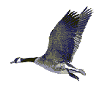
朗读课文，思考：
更羸与魏王外出打猎时看到 了什么？
更羸射下一只大雁的方法有什么特别？用——划出更羸怎么说、怎么做的句子。

Slide 7

更羸仔细看了看，指着大雁对魏王说：
“大王，我不用箭，只要拉一下弓，这
只大雁就能掉下来。”
（自信）
“是吗？”魏王信不过自己的耳朵，问道，“你有这样的本事？”
（怀疑）

Slide 8
更羸并不取箭，他左手拿弓，右手拉
弦，只听得嘣的一声响，那只大雁直往
上飞，拍了两下翅膀，忽然从半空里直
掉下来。
直的解释有：
1.笔直。2.挺直。3.公正的。
4.直爽。5.一直。6.一个劲儿、不
断地。7.简直。

Slide 9
“啊！”魏王看了，大吃一惊，“真有这样的本事！”
（惊讶）
魏王更加奇怪了，问：“你怎么知道的？”
（惊奇）

Slide 10
思考：
1、哪些是更羸看到的？
2、哪些是更羸听到的？
3、哪些是更羸分析的？

Slide 11
更羸说：“
它飞得慢，叫的
声音很悲惨。
飞得慢，是因为它
受过箭伤，伤口没有愈合，还在
作痛；叫得悲惨，因为它离开同
伴，孤单失群，得不到帮助。
它一听到弦响，心里很害怕， 就拼命往高处飞。它一使劲，伤口又裂开了，就掉了下来。”

Slide 12
讨论：
更羸是怎样根据大雁飞得慢、叫的声音悲惨，一步步推断出不用箭就能使那只大雁掉下来的？

Slide 13
说一说：
大雁因为 ，
所以飞得慢。
受过箭伤，伤口没有愈合
它因为 ，
所以叫得悲惨。
离开同伴，孤单失群

Slide 14
心里很害怕
它一听到弦响，因为 ，
所以拼命往高处飞。
它一使劲
因为 ，所以伤口又裂
开了。
因为它伤口又裂开了，所以就
。
掉了下来

Slide 15
连起来说一说：
大雁因为 ，所以飞得慢。它因为 ，所以叫得悲惨。它一听到弦响，因为 ，所以拼命往高处飞。因为 ，所以伤口又裂开了。因为伤口裂开了，所以就 。

Slide 16
学了这篇课文，请你说说“惊弓之鸟”这个成语的意思。
被弓箭吓怕了的大雁。
比喻受过惊吓的人，遇到一点动静就非常害怕。

